Slide 1

金融交易處交易/市場報告

Slide 2
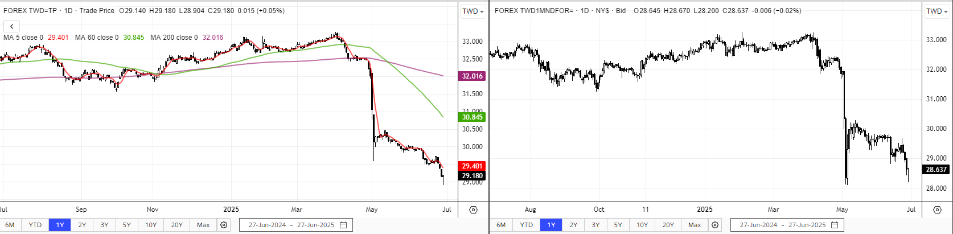
外匯交易部- FX View
USD/TWD:
跌破29.50盤整區後，持續下探，週五見低28.904，央行於15:30後大舉干預，拉回近三角。預測央行持續調節，以時間換取空間。偏好28.90~29.30區間操作。
USD/TWD 1M NDF:
SPOT下跌下，折價幅度擴大，目前約在5角。

Slide 3
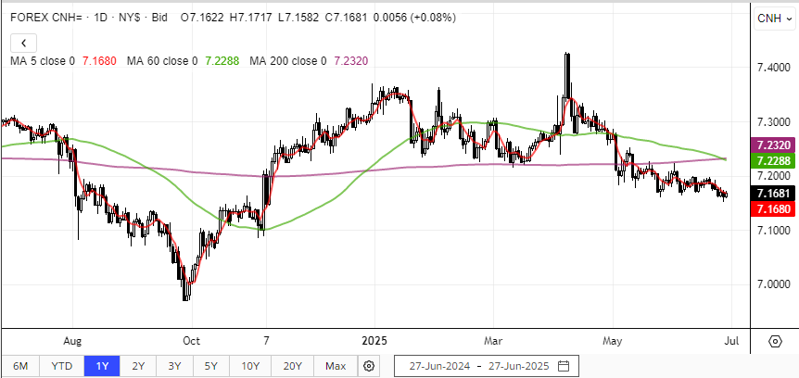
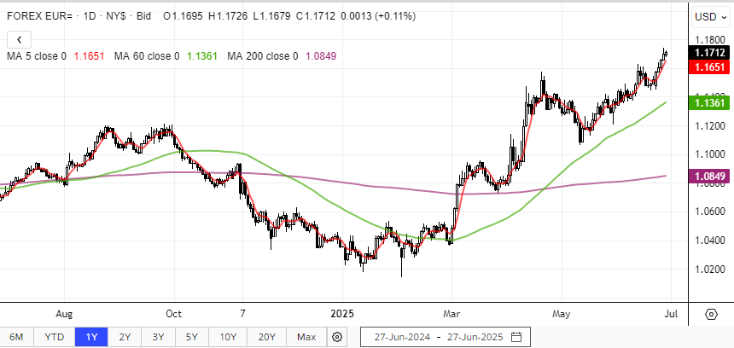
外匯交易部- FX View
USD/CNH:
波動率下滑，多在7.1700附近整理。隨國際美元下跌而小幅走低。中國目前未有特別消息。預期盤整持續，偏好7.15~7.20區間操作。
EUR/USD:
拉回測試1.1450未破，後反彈突破前高，持續上揚測試1.1750關卡未破。以1.1550~1.1800逢低偏多操作。

Slide 4
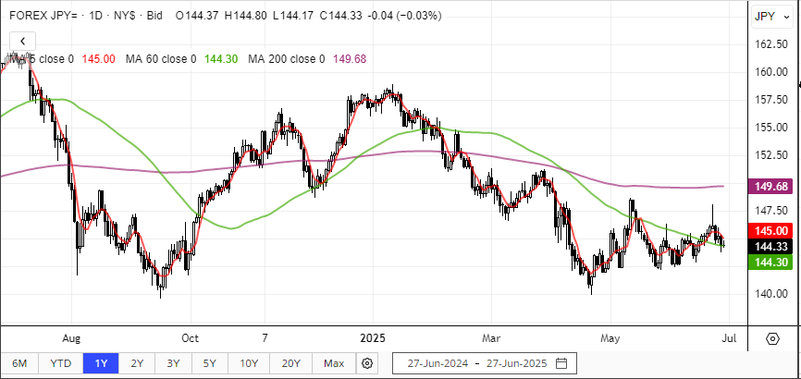
損益及部位概況
USD/JPY:美國介入以伊戰爭，支撐美元走強，見高148.02。部分Fed官員鴿派聲明壓低匯價至145下方。偏好142.50~146.50區間操作。
(單位:千元) | 6月 |  |  | 2024/6累計 |  |  | 全年
 | 6/1~6/27 收入 | 預算 | 達成率 | 1/1~6/27收入 | 預算 | 達成率 | 預算 | 達成率
外匯交易部 | 60,718 | 54,250 | 112% | 334,995 | 325,500 | 103% | 651,000 | 51%
部位概況Delta: usd/krw 1mth -20; usd/jpy -10; aud/usd +13: usd/hkd +88; usd/cnh: +37

Slide 5
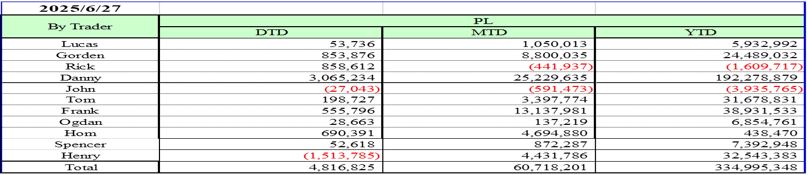
FX Trader P/L

Slide 6
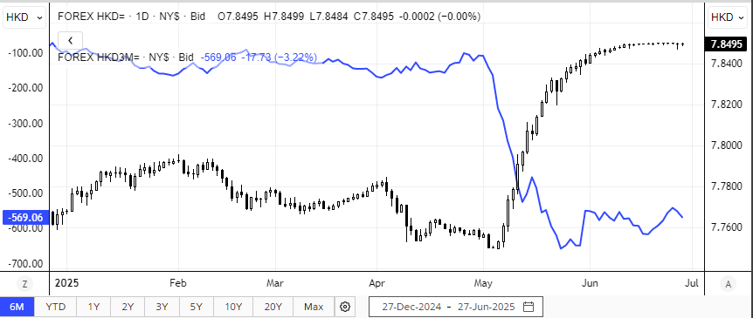
港幣市場近期動盪緣由
2025年大量資本流入香港金融市場，加上國際美元弱，五月初匯價測試7.75，觸發了強方兌換保證 。
金管局的干預，賣出總計1290億港元捍衛匯率，導致銀行體系總結餘從450億港元增至1740億港元 。隔夜利率迅速降至接近零。3個月HIBOR從4%降至目前的1.72%，導致港元和美元短期利率之間的利差擴大到過去二十年來的最高水平，匯價往7.85弱方兌換保證靠攏。

Slide 7
低利率對香港經濟有益 高借貸成本曾對香港的房地產和金融活動產生負面影響 1個月HIBOR為基礎的按揭利率從3.5%降低約150個基點至2%。 支持房地產市場：隨著HIBOR近期急劇下降，租金收益率再次超過按揭利率，使購買物業相對於銀行存款/貨幣市場基金更具吸引力 。 促進銀行貸款增長：儘管低利率可能會輕微縮減銀行利息利潤，但預計銀行貸款增長將有所回升 。
未來展望 預計HIBOR利率將保持低位，使港元在兌換區間內保持弱勢較長時間 。 干預將是漸進的：即使港元觸及7.85/美元，金管局的干預也是漸進的。流動性調整需要時間，大約需要900億港元的流動性撤出，短期利率才能顯著回升。這可能需要金管局多次干預，歷時數月甚至更長 。 對套利交易的影響：金管局干預後，大量套利交易出現，利用港元和美元利率之間的巨大差距獲利，將美元/港元推向7.85。由於美元/港元目前非常接近上限，港元進一步貶值的空間有限，這降低了投資者進行更多套利交易的意願。

Slide 8
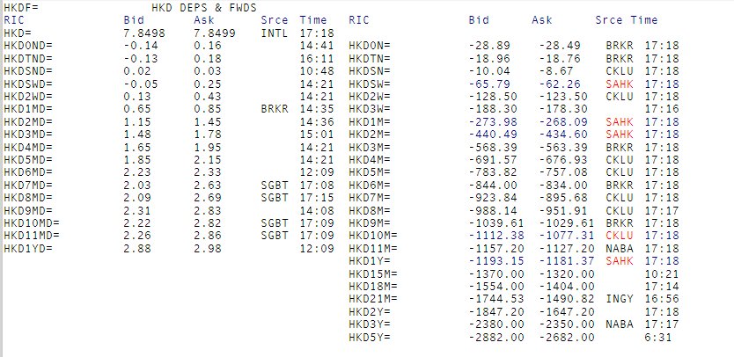
風險情境： 資本流入突然停止：如果投資者對香港股市情緒急劇轉變，資本流入突然減少可能削弱港元，導致金管局大規模干預和HIBOR利率上升。 美元弱勢逆轉：例如如果市場突然改變對聯準會的預期，從降息轉為升息，美元將走強，美元利率將上升，可能導致港元套利交易增加，進而削弱港元並觸發金管局大規模干預 。這似乎也不太可能，因為外匯團隊認為目前正處於美元主要下跌趨勢。 香港經濟過熱：如果低利率和強勁股市財富效應導致房產購買和房價飆升，港元貸款需求可能激增，從而推高HIBOR利率。但預期低利率對經濟的傳導作用需要時間。

Slide 9
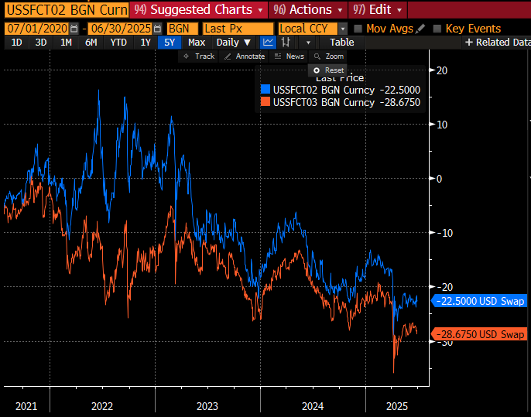
策略: 2-3Y Swap Spread widener
FED降低eSLR比率:銀行控股槓桿率由5%下調至3.5%-4.5%，子公司銀行亦由6%下調至相同區間，預估放寬eSLR可釋放2100億美元銀行資本
目前尚待討論美債是否排除在計SLR計算之外，若美債或排除於SLR計算，則將大幅增加銀行對債市結構性承接力道。不過公債豁免仍在早期討論階段。
FED公布相關計畫後，市場反應並不激烈，主因上述公債豁免尚未明確，市場對銀行是否持有公債意願仍有疑慮，且仍有大而美法案之影響在後。
美國國會預算辦公室預估大而美法案或將使美債赤字10年增加3.3兆美元，預估後續將偏向持續影響長債需求，然對短債部分影響或較為有限
美國債務上限X日即將在9月份到來，或將使市場對短債避險需求有所提升。
天才法案亦將提升美國短債需求
策略: 2~3Y Swap Spread widener，2Y Carry約20bp,3Y Carry約26 bp。

Slide 10
利率交易部損益及部位概況
 | 6月 |  |  | 2025/6 累計 |  |  | 2025全年
(單位:千元) | 6/1~6/26 收入 | 預算 | 達成率 | 1/1~6/26 收入 | 預算 | 達成率 | 預算 | 達成率
利率交易部Bill | 36,039 | 31,808 | 113.3% | 215,329 | 191,910 | 112.2% | 387,000 | 55.6%
利率交易部IRD | 229,950 | 26,750 | 859.6% | 377,079 | 160,500 | 234.9% | 321,000 | 117.5%
利率交易部CRD | 37,831 | 26,667 | 141.9% | 163,898 | 160,000 | 102.4% | 320,000 | 51.2%
利率交易部 | 303,821 | 85,225 | 356.5% | 756,306 | 512,410 | 147.6% | 1,028,000 | 73.6%
 | DV(台幣百萬) | 上週DV(台幣百萬) | DV Chg | YTD Last Week | MTD | YTD | Weekly PL Diff
台債 | -5.15 | -5.27 | 0.12 | 69.78 | 55.88 | 98.36 | 28.58
台幣IRS | 1.33 | 1.38 | -0.05 | 177.11 | 66.73 | 191.11 | 14.00
外幣 Bond Futures | 0.51 | 0.18 | 0.34 | (21.45) | 75.31 | 6.30 | 27.74
外幣IRS/FX Swap/ CSS | 0.71 | 0.76 | -0.06 | 91.86 | 28.13 | 96.20 | 4.33
CNY Bond | -1.39 | -1.08 | -0.31 | (13.70) | 3.90 | -14.88 | (1.18)
SUM |  |  |  | 303.61 | 229.95 | 377.08 | 73.47
 | DV(台幣百萬) | 上週DV(台幣百萬) | DV Chg | YTD Last Week | MTD | YTD | Weekly Diff
IR/Bond Futures | -0.09 | -1.10 | 1.02 | 49.55 | 29.52 | 56.88 | 7.33
Corp Bond +CDS | -1.28 | -0.11 | -1.17 | 2.88 | -0.76 | 1.09 | (1.79)
ASW |  |  |  | 42.80 | 12.28 | 41.56 | (1.24)
ETF |  |  |  | 57.38 | -3.21 | 64.37 | 6.99
SUM |  |  |  | 152.61 | 37.83 | 163.90 | 11.29
HK NDF YTD: -11 MM TWD

Slide 11
Trader PL
 |  |  |  |  |  | 2025/6/26 | 單位: 台幣 千元
交易員 | 職位(部/組長) | 組別 | 主要操作產品 | YTD | Budget | YTD/Budget % | YTD/ Budget Pro rata%
執行長(Henry) |  |  |  | 59,729
周伯彥(Jesse) | 部長 |  | 美、歐債期貨/台外幣IRS/外幣債 | 57,985
簡嘉宏(Aaron) | 組長 | IRD | 台債/台外幣IRS/美債期貨 | 86,581 | 100,000 | 86.6% | 178.5%
吳丕雄(Pete) | 交易員 | IRD | TWD FX Swap&IRS/CCS/美債期貨 | 68,426 | 90,000 | 76.0% | 156.8%
吳文祺(Gary) | 交易員 | IRD | CNH FX Swap/境內人民幣債 | 40,645 | 45,000 | 90.3% | 186.3%
王信閎(Mark) | 交易員 | IRD | G7 FX Swap&IRS/境內人民幣債/台債 | 63,550 | 45,000 | 141.2% | 291.2%
周志曄(Mark) | 交易員 | IRD | 境內人民幣債/ CNH FX Swap | 26,212 | 45,000 | 58.2% | 120.1%
王鼎偉(Louie) | 組長 | CRD | 外幣債/Bond ETF/美債期貨 | 86,148 | 65,000 | 132.5% | 273.3%
林燈媒(Roger) | 交易員 | CRD | 台幣IRS/美債期貨 | 10,137 | 60,000 | 16.9% | 34.8%
魏大凱 | 交易員 | CRD | CBASW | 41,563 | 120,000 | 34.6% | 71.4%
陳仁義 | 組長 | 票券 | 票券 | 9,889 | 18,000 | 54.9% | 113.3%
吳翠敏 | 交易員 | 票券 | 票券 | 43,197 | 85,000 | 50.8% | 104.8%
張宗傅 | 交易員 | 票券 | 票券 | 53,576 | 93,000 | 57.6% | 118.8%
張明瑜 | 交易員 | 票券 | 票券 | 63,887 | 106,000 | 60.3% | 124.3%
徐嘉蔚 | 交易員 | 票券 | 票券 | 21,954 | 44,000 | 49.9% | 102.9%
陳雅玫(May) | 交易員 | 票券 | 票券 | 22,825 | 43,000 | 53.1% | 109.5%

Slide 12
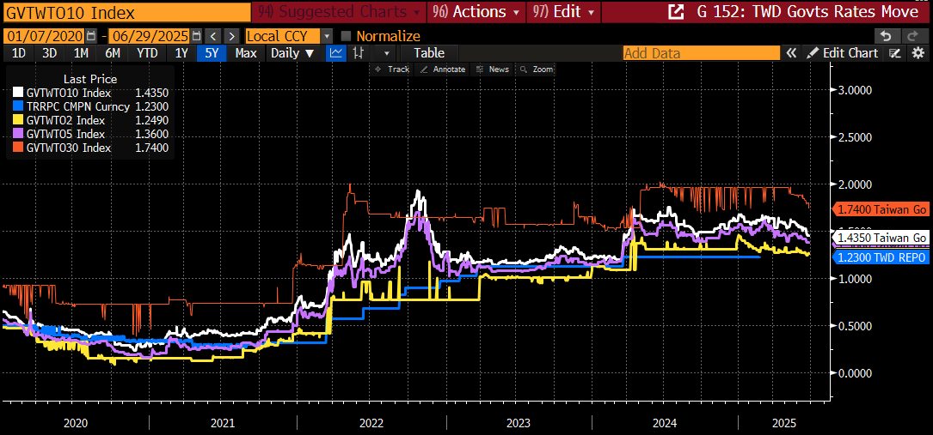
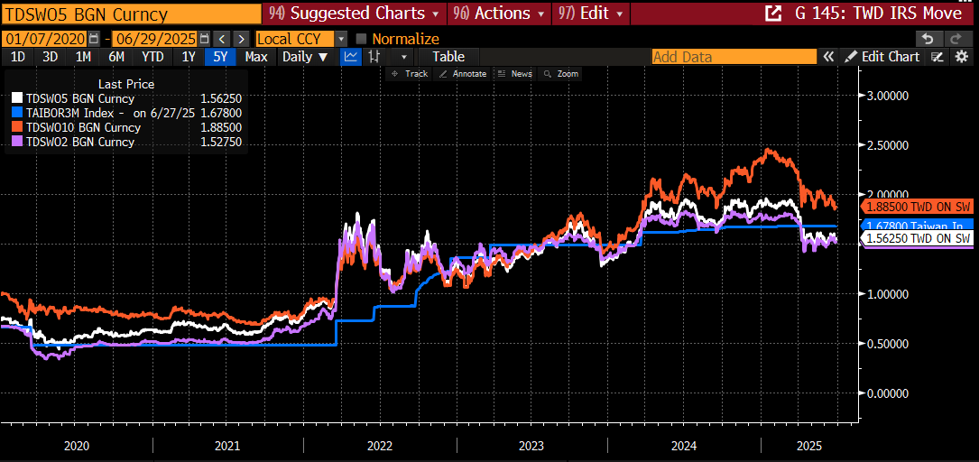
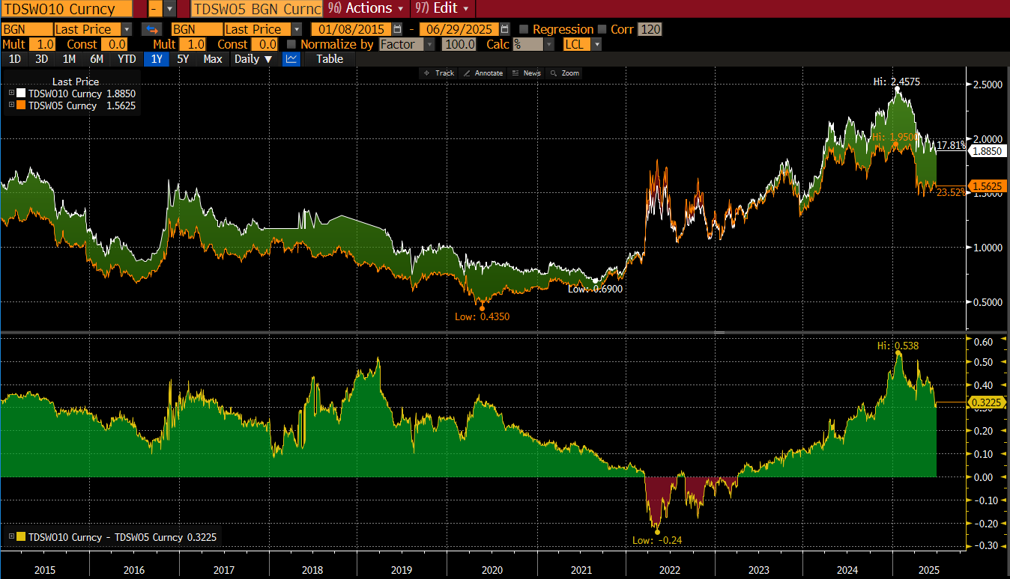
台幣利率
台債走勢
台債IRS走勢
台債IRS 5X10走勢
2Y yield -4bp至1.27， 5Y yield -5.5bp至1.36，10Y yield -6bp至1.43，30Y yield -10bp至1.74。
5Y IRS -1bp@1.56， 5X10 -1bp @32bp，10Y 中價level -2bp @1.88
策略:受財政部公布第三季發債量只有650億台幣激勵，加上台幣匯率升值，市場資金寬鬆，整體偏多氣氛明顯，惟短券利率已偏低，將轉向偏多長券為主。

Slide 13
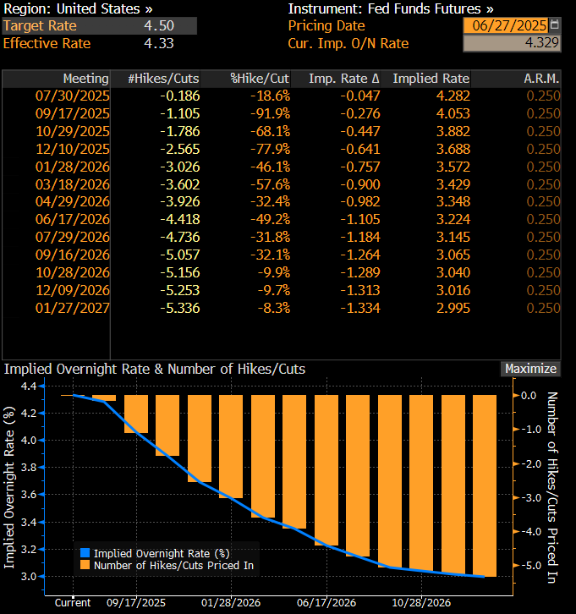
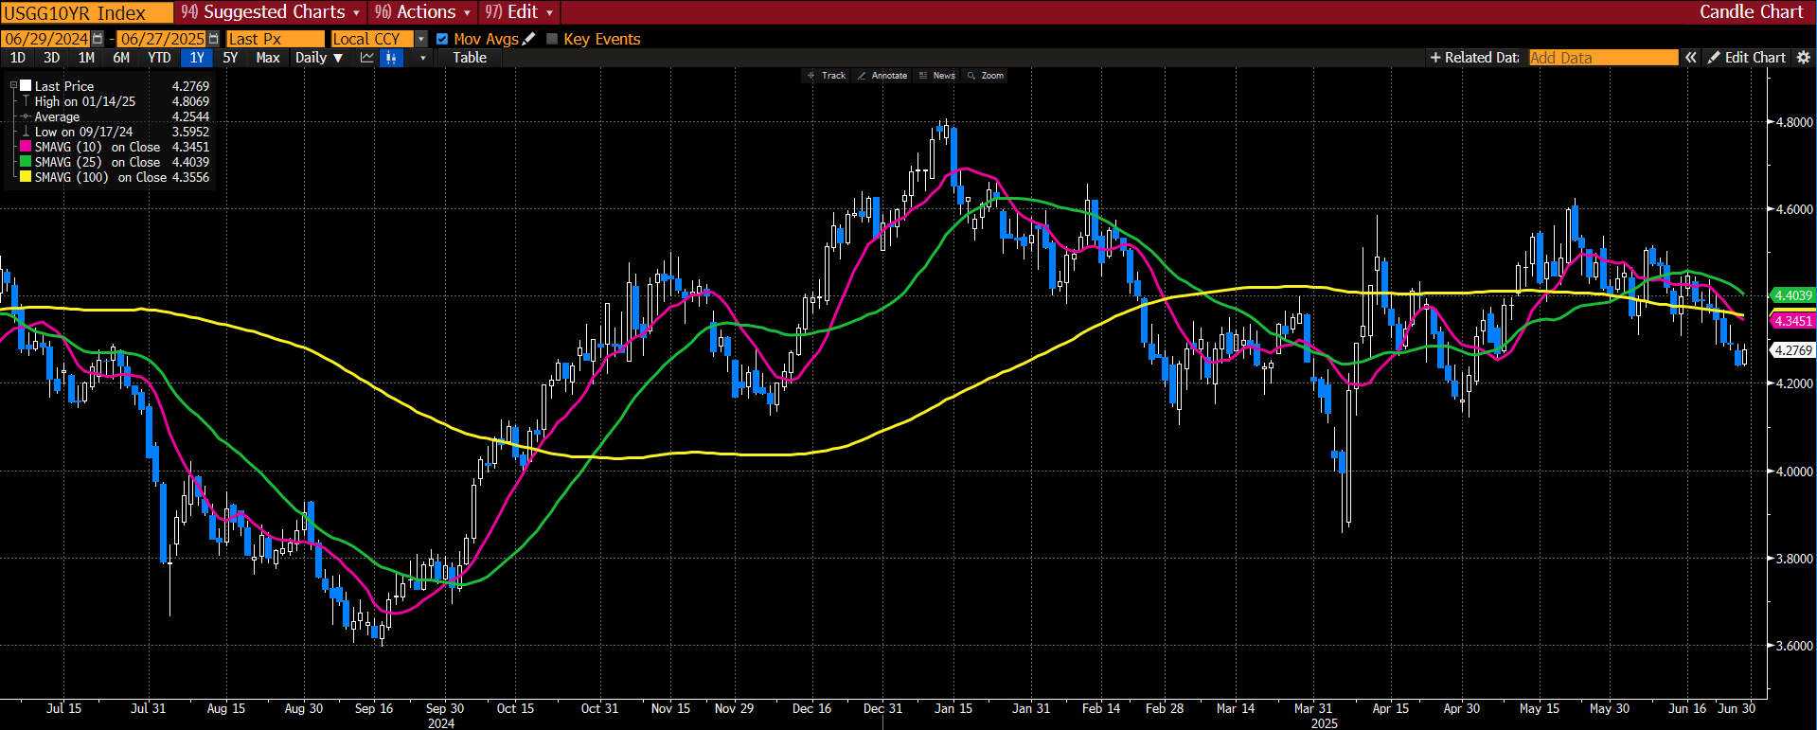
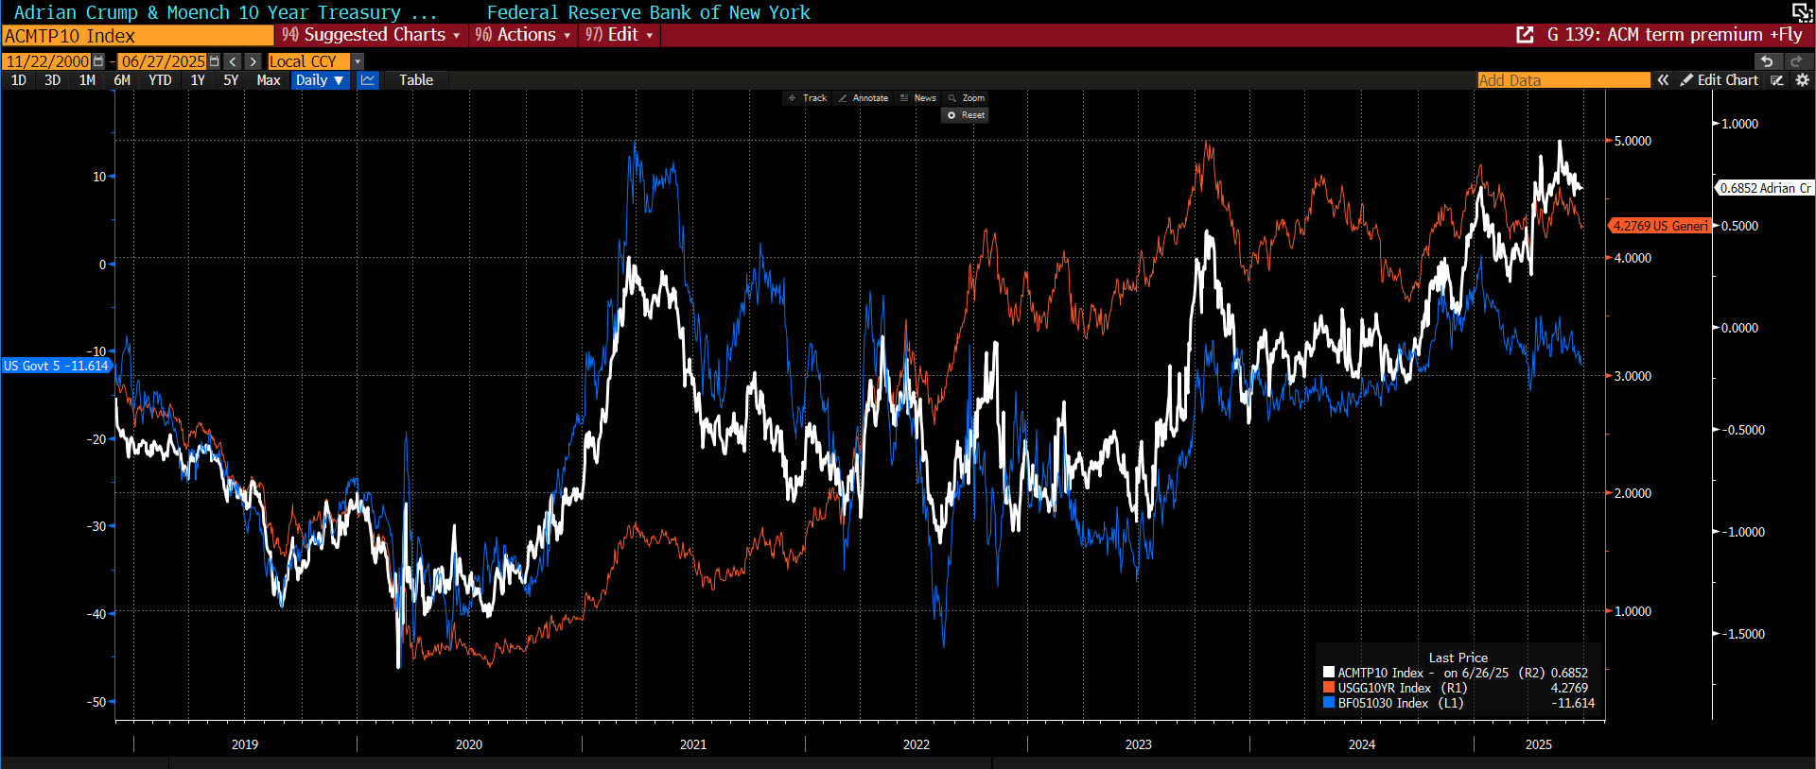
USD Rate
FOMC Decision Expectations
US 10Y yield
上週美債 -5~-16bp，前端跌幅較大
上週多位FED官員釋放出較為鴿派訊息，使美債再度price in較快的降息路徑，curve大幅steepen。就方向性而言，美債 10Y在接近區間偏低之4.2%位置，操作方面仍偏向區間交易做法。
Term Premium

Slide 14
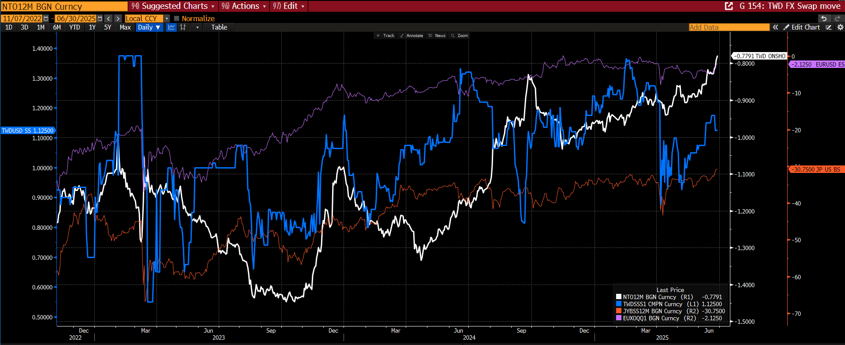
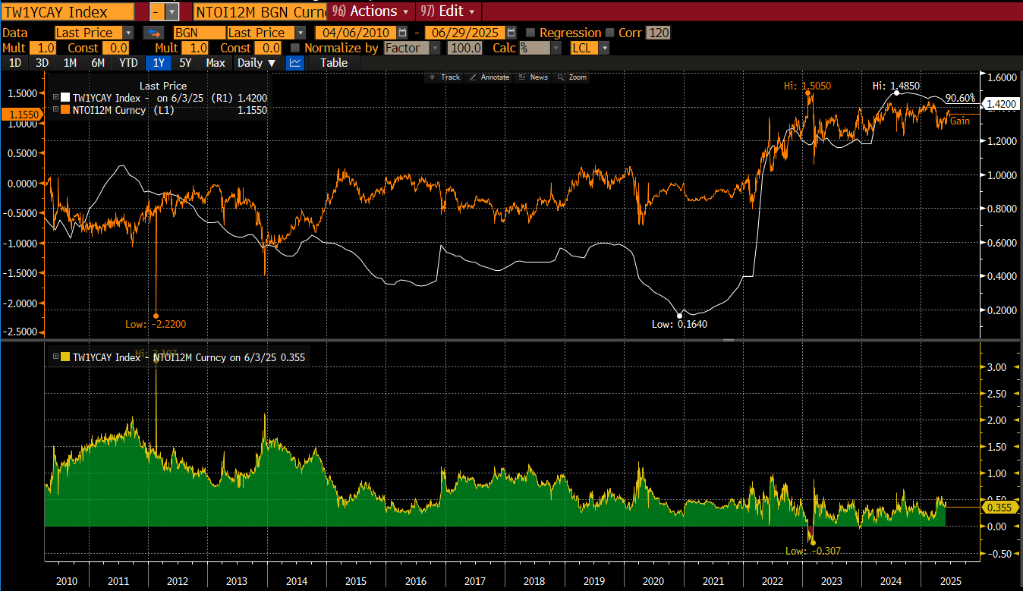
USDTWD Swap
USDTWD swap point 1Y vs USDTWD CCS 1Y
Implied TWD 1Y vs 央行NCD 1Y
今早美金1Y IRS約在3.88，利率較上週-14bp，今早1Y USDTWD swap point中價 約在-780水位，1Y implied台幣利率維持在1.16%，惟6個月內implied台幣利率偏上升，主因為央行干預台幣後，在fx swap市場消化美金。
fx swap主要反映美金降息預期增強，此外央行消化美金已使implied台幣利率過高，短天期swap偏b/s交易，而6月以上仍主要依市場對美金降息預期為主。

Slide 15
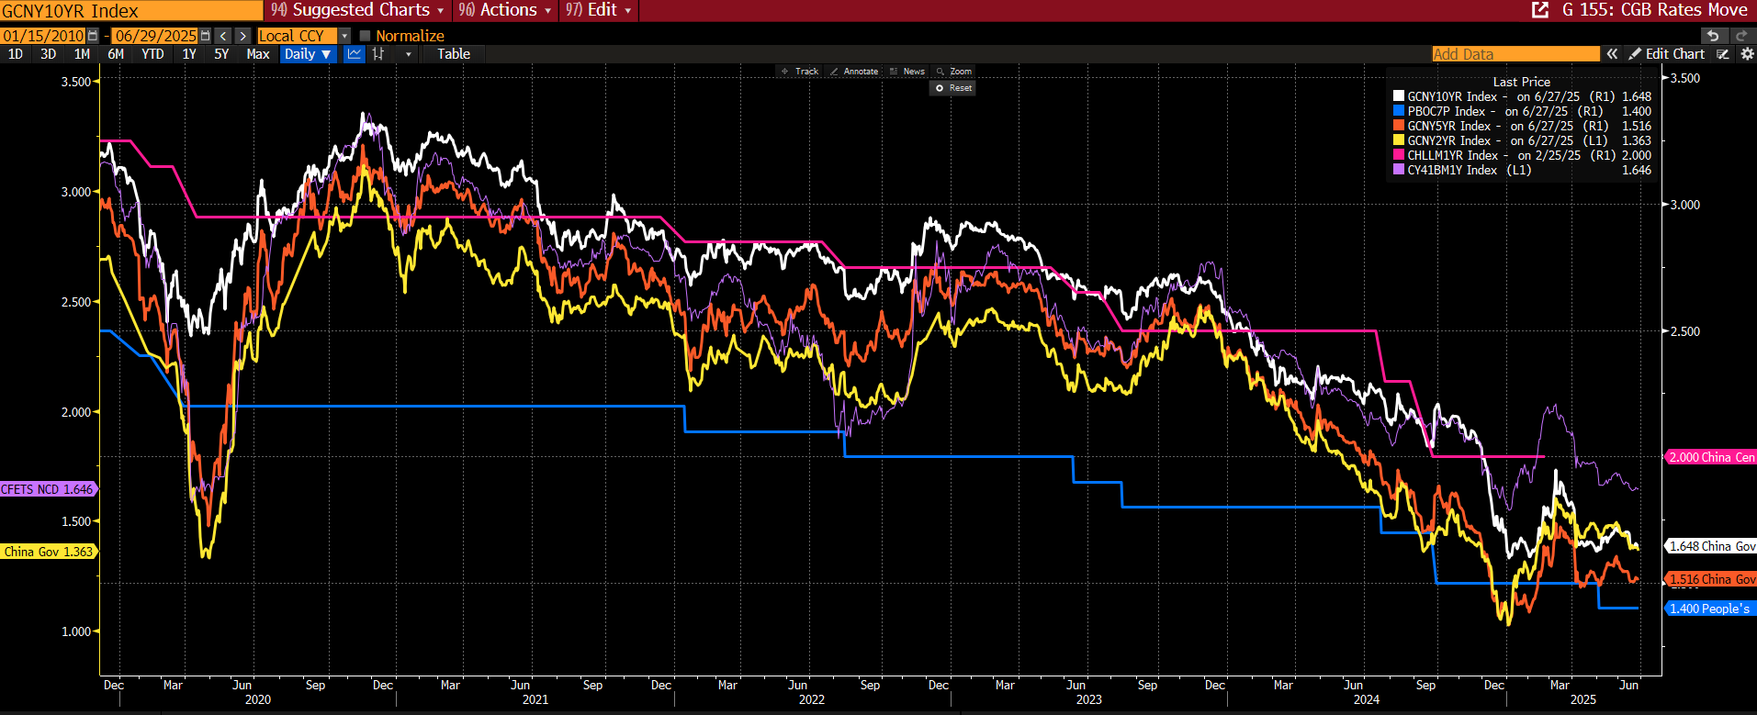
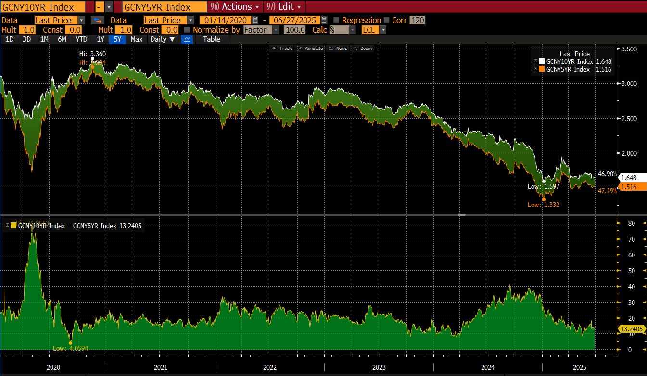
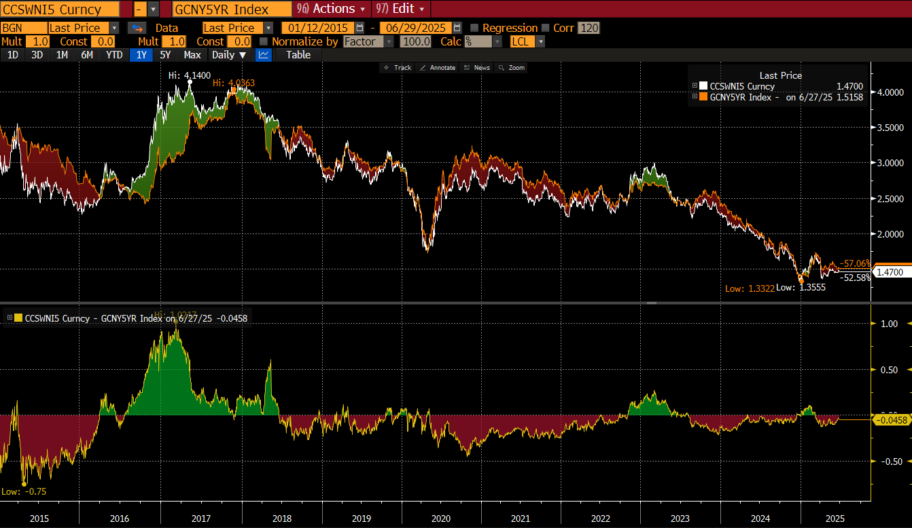
CNY Bond
CGB yields
CGB10Y vs CGB5Y
上週，2Y: -1bp @1.36， 5Y: +1bp @1.52， 10Y: +1bp @1.65， 30Y: +1bp @1.85
中債持續陷入狹幅盤整走勢，走勢主要反映資金狀況及部分反映風險性資產走勢為主，預料後續將持續狹幅盤整走勢。
CNY 5Y Bond Swap

Slide 16
Credit
US IG Cash次級市場: JULI spread週變動 +0.5 bp，BBG US IG OAS Index週變動 +0.5bp，平均 +0.5bp
上週美國公司債市場發債量總計38B。平均而言，實際發行利率自IPT減點為29bp (前週為26bp); 發行後次級表現平均 -0.5bp(前週為 -1bp)，整體new issue發行狀況有過熱跡象。
Valuation: BBB與BB spread差距來到126bp(Weekly: -0bp)，BBB-BB spread三個月區間為119~194，目前在區間9%，偏 bearish。
Fund Flow 本周IG Fund Flow: +5.3B(4週平均數 +3B)，偏 bullish。
Dealer Position(JPM預估): +5.7B ，Dealer部位 3m percentile 100%，偏 bearish。
Overall: 上週new issue結果顯示投資人勇於追價，而發行後僅tighten 0.5bp，新發行市場偏向過熱。籌碼面整體好壞參半。投資等級信用次級市場spread widen +0.5bp，BBB與BB利差則不變，近期利差tighten至近期低點， spread看法為偏中性偏空。

Slide 17
6/1-6/27_股權交易部
單位 : 千元
股權交易部 |  | NET | Long | Short | DTD | MTD | YTD
TW | Stock | 260,035 | - | - | 2,889 | 3,811 | (10,617)
 | CB | 452,971 | - | - | (1,054) | 7,926 | (18,439)
 | CB Arb | - | 1,456,461 | (542,880) | (935) | 9,505 | 22,951
 | Fut Arb | - | 389,730 | (387,848) | (480) | 2,955 | 45,317
合計 |  |  |  |  | 419 | 24,197 | 39,212
月預算為3,200萬(達成率76%)，年預算為3.84億(達成率10.2%)。
整體部位Net Delta = 4.5億，與上週相比持平。台指期貨降低部位，S&P500期貨增加部位。
各策略表現正常，除了Alpha Trading目前仍然是保守型持股，漲幅不如避險期貨拖累本月績效。
主要部位資訊：
股票 - 方向性部位 |  |  |  | 可轉債 - 方向性部位
代碼 | 名稱 | 市值 | 市值佔比 | 代碼 | 名稱 | 市值 | 市值佔比
ES_SEP25 | S&P500期貨 | 71,548,800 | 19.4% | 68732 | 泓德能源二 | 51,420,600 | 11.2%
2330 | 台積電 | 24,725,000 | 6.7% | 36534 | 健策四 | 23,487,750 | 5.1%
3023 | 信邦 | 21,413,000 | 5.8% | 80282 | 昇陽半導體二 | 21,451,950 | 4.7%
5312 | 寶島科 | 12,804,000 | 3.5% | 41295 | 聯合五 | 21,157,500 | 4.6%
6596 | 寬宏藝術 | 12,760,000 | 3.5% | 140201 | 遠東新E1永 | 20,450,000 | 4.4%

Slide 18
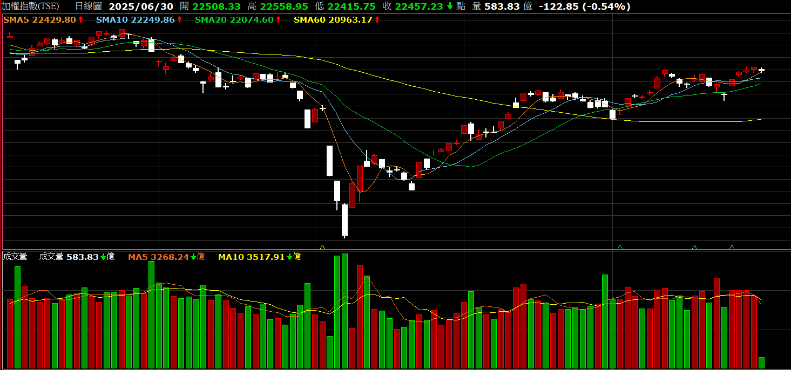
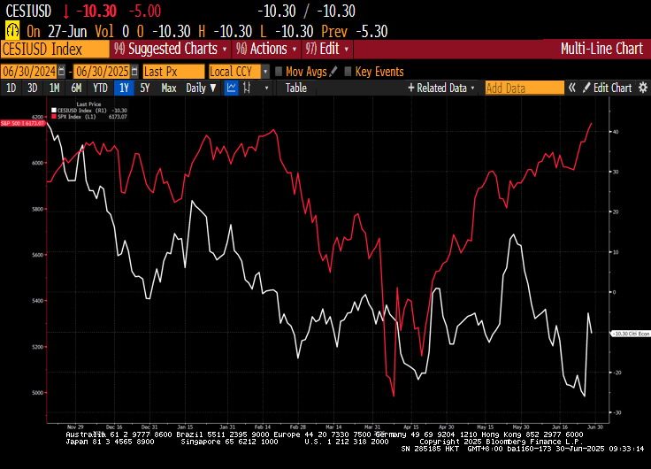
股票市場訊息與交易策略
加權指數
S&P500
上週盤勢
上週美股主要指數皆為上漲，S&P500與NASDAQ創歷史新高，中東局勢降溫，5月新屋銷售不如預期，5月耐久財訂單則優於預期，刪除大而美法案中的899條款。美股技術面強勢，但經濟面仍有疑慮，因此持股水準將維持中間水準。
本周因地緣政治趨於緩和、Fed鴿派言論及Nvida創新高等正面因素趨動下，美股反彈，帶動加權指數創波段高點，目前各期均線轉為支撐，有利台股上攻。操作上維持順勢交易，現有部位汰弱換強，並關注強勢股走勢，並留意季底作帳行情獲利了結賣壓。
本周交易策略
上週股票單邊維持在2.6億左右，本週將加碼S&P500期貨。Alpha Trade上周有轉佳的狀況，但仍需持續觀察，若YTD輸大盤4%，將調降部位，改為7月初調整部位。

Slide 19
CB市場訊息與交易策略
上週市場訊息：
上週市場緩步上漲，CB市場買盤回溫。
近期掛牌CB大型案件如下： 無
上週交易策略：
CB方向性交易部位： 中小型股OTC指數緩步回溫，汰弱留強，整體部位維持4.6億。
CB套利交易部位： CB溢價擴大，套利部位部分獲利了結，整體部位由15億降至14.5億。 賣出標的：23682金像電二、62744台燿四、64145樺漢五

Slide 20
CB套利交易範例—健策四(36534)
CB基本資訊
2025/6/3掛牌(掛牌當日價格資訊如下表)
期間5年(到期2030/6/3)
發行金額：30億
轉換價格：1327.4
可轉債代號 CB ID | 債券名稱 CB Name | 股票市價 St. Px | 債券市價 CB Px | 轉換價格 Conv. Px. | 轉換價值 Parity | 折溢價率(%) Dis./Prem. | 成交量 Volume | 發行日 Issue Date | 最近賣回日 Next Put Date | 到期日 Maturity | 賣回價格 Put Price | 發行金額(億) Issue Amt
36534 | 健策四 | 1385 | 111.05 | 1327.40 | 104.34 | 6.43 | 11,365 | 2025/6/3 | 2028/6/3 | 2030/6/3 | 100.00 | 30.00

Slide 21
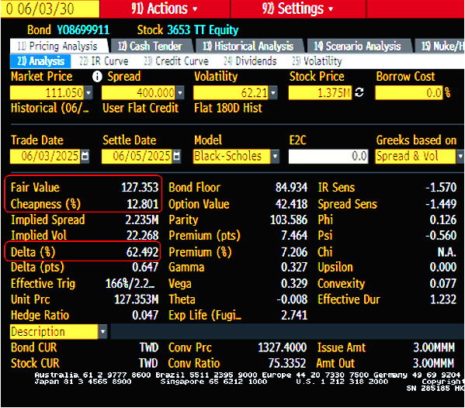
交易情境
6/3以Bloomberg CB評價模型試算健策四理論價格。
市價111.05，理論價格127.353，市價較理論價格便宜12.801%，該檔CB具有套利機會。
理論價格計算出理論避險比率Delta=62.5%，理論上股價變動1%，CB價格變動0.625%
因CB具有股價上漲，溢價收斂的情況，轉換價值越高甚至出現折價情況，實務上避險比率約為理論避險比率七成，約45% (≈62.5%*0.7)
假設買入300張健策四@111.05，以小健策個股期貨避險(每口100股)@1375，避險口數=45%*(111.05*300*1,000)/(1375*100) =109口

Slide 22
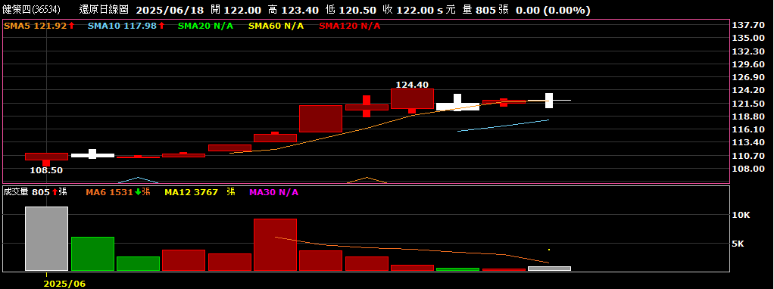
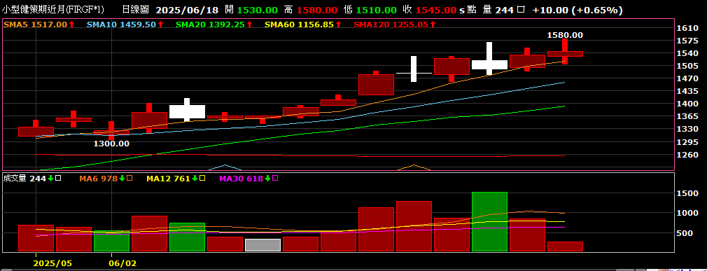
交易情境
6/3買進健策四300張@110.05
6/3賣出小健策期貨109口@1375
6/13賣出健策四300張@124.4
6/13平倉買入小健策期貨109口@1525

Slide 23
套利交易損益計算
標的 | 部位 | 進場價 | 出場價 | 損益 | 手續費(來回) | 交易稅(來回) | 總損益
健策四 | +300張 | 110.05 | 124.4 | 4,305,000 | (28,134) | 0 | 2,636,874
小健策 個股期貨 | -109口 | 1375 | 1525 | (1,635,000) | (4,360) | (632)
CB買賣手續費率0.04%，交易稅0
個股期貨手續費每口20，交易稅為買賣契約金額金額0.00002(十萬分之二)
部位=300*110.05*1000=33,015,000，報酬率7.98%
交易成本比率=(28,134+4,360+632)/33,015,000=0.1%(10bps)
健策跳動單位5元，5/1375=0.36%(36bps)
CB跳動單位0.05元，0.05/110.05=0.05%(5bps)

Slide 24
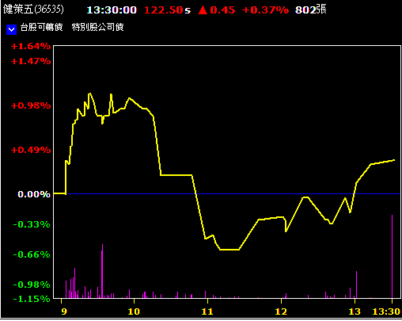
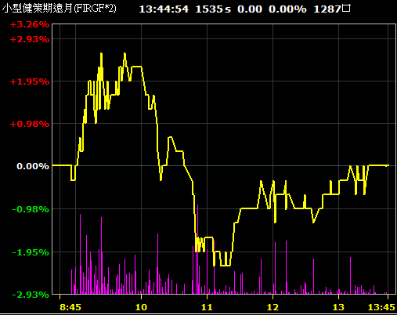
CB套利--日內交易策略(6/18實際交易)
早盤期貨急拉，Delta=1.11/2.61=42.5%(<45%)，CB溢價收斂，建立部位。
盤中CB-0.61%
早盤CB+1.11%%
盤中期貨-2.28%
早盤期貨+2.61%%
日內交易CB報酬率
=-0.61%-1.11%=-1.72%
期貨報酬率=0.45*(2.28%+2.61%)=2.2%
交易成本0.1%
總報酬率 =2.2%-1.72%-0.1%=0.38%
盤中期貨下跌，Delta=0.61/2.28=26.8%(>45%)，CB溢價擴大，部位獲利了結。

Slide 25
36534健策四、36535健策五
健策四與健策五幾乎同時發行，期間相同(5年)。
健策四承銷方式詢圈，籌碼較穩定。健策五為競拍，籌碼較分散。
健策五轉換價格較低，健策五CB價格應較高
盤中常出現健策五價格≦健策四的情況，可將健策四套利部位轉換為健策五。
可轉債代號 CB ID | 債券名稱 CB Name | 股票市價 St. Px | 債券市價 CB Px | 轉換價格 Conv. Px. | 轉換價值 Parity | 折溢價率(%) Dis./Prem. | 成交量 Volume | 發行日 Issue Date | 到期日 Maturity | 發行金額(億) Issue Amt | 承銷方式
36534 | 健策四 | 1540 | 122 | 1327.40 | 116.02 | 5.16 | 464 | 2025/6/3 | 2030/6/3 | 30.00 | 詢圈
36535 | 健策五 | 1540 | 122.05 | 1320.90 | 116.59 | 4.69 | 4,767 | 2025/6/13 | 2030/6/13 | 20.00 | 競拍

